Slide 1
جابتن كماجوان إسلام مليسيا

Slide 11
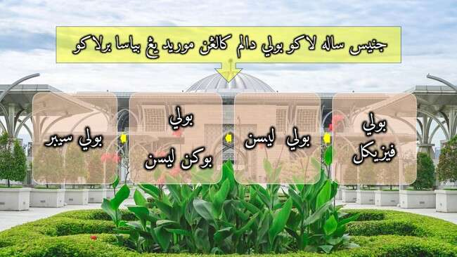

Slide 33
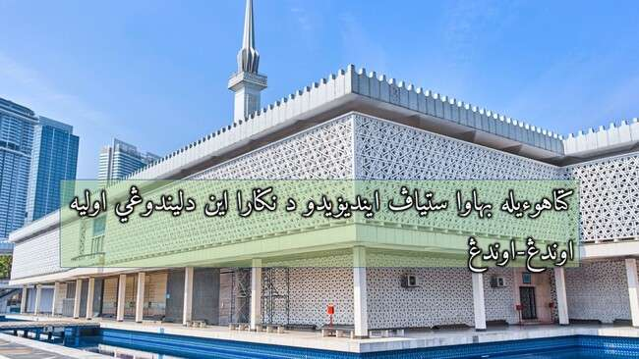

Slide 53
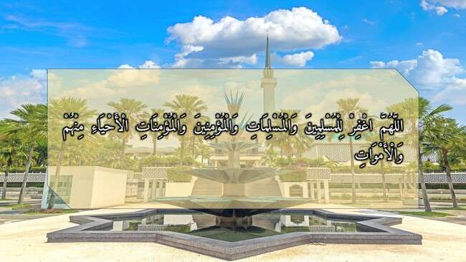

Slide 54
